Slide 1

WMS NOVO CONCEITO de ARMAZENAGEM em Brasília - df

Slide 2
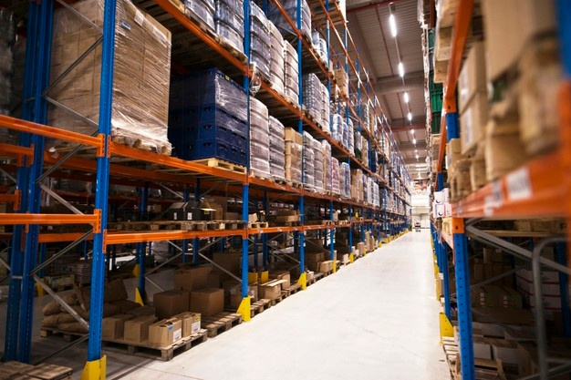
WMS NOVO CONCEITO EM ARMAZENAGEM.
Com a globalização e o avanço tecnológico, os clientes tornaram-se mais exigentes quanto à qualidade, preço e prazo de entrega. As empresas, com o propósito de atenderem a essas novas exigências e de se manterem competitivas no mercado, têm investido em tecnologia da informação na logística, principalmente na atividade armazenagem. Na busca por maior eficiência nas operações logísticas, as empresas têm utilizado o sistema WMS (Warehouse Management System), que tem como objetivo a otimização das atividades operacionais.

Slide 3
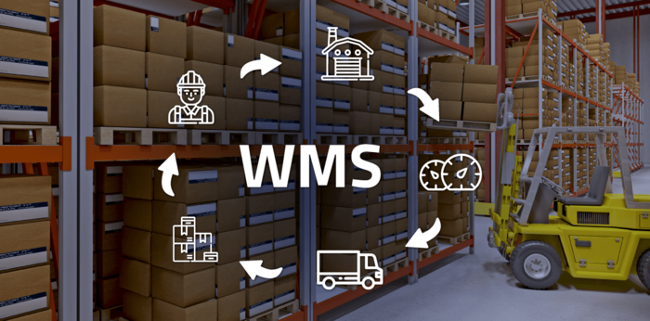

Slide 4

De acordo com Braskin e Laurindo (2013), o desenvolvimento tecnológico possibilitou que a logística fosse pensada como um processo de integração e coordenação de diversas atividades operacionais. Segundo Nunes. (2008), focar no gerenciamento das atividades logísticas é extremamente importante para produzir, distribuir ao menor custo e entregar com qualidade e no menor tempo.

Slide 5
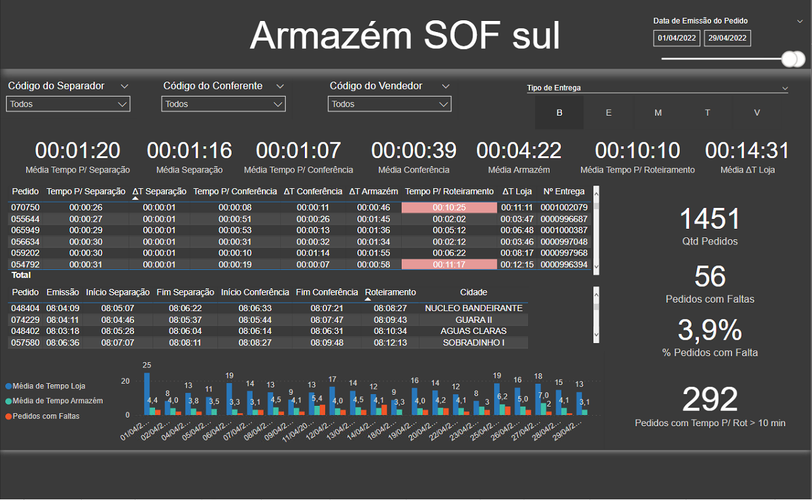

Slide 6
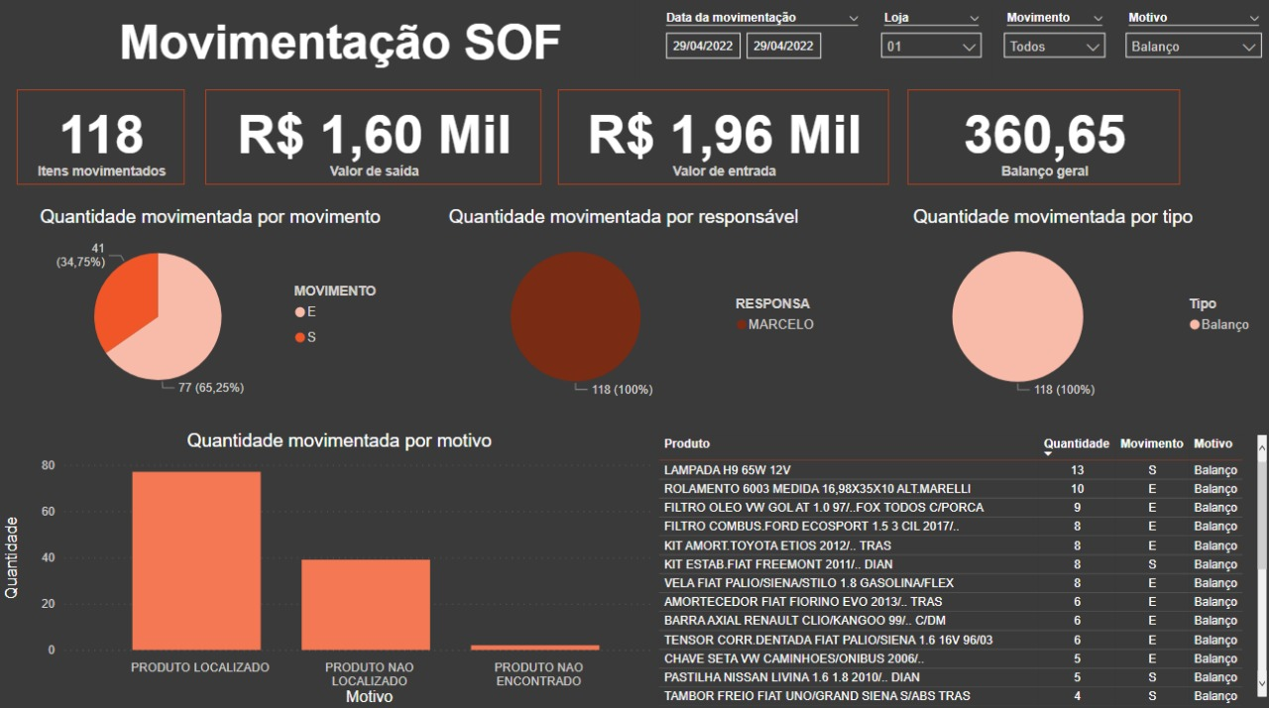
Movimentação pós WMS

Slide 7
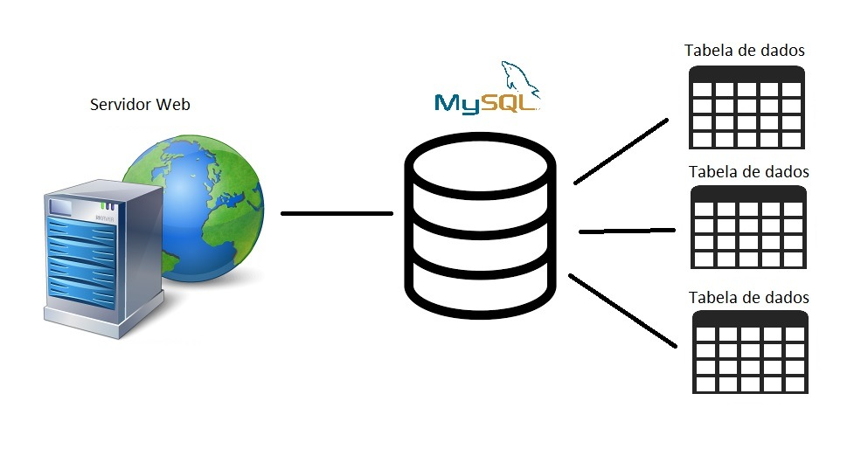
Baseado no WMS OnBlox software de logística .
É uma aplicação rodando no navegador web, com servidor local, garantindo a integridade do dados. E a velocidade de uma aplicação rodando no Browser.
Desenvolvido em Javascript/Node.js
MySQL
SCRUM/KANBAN
MOBILE/Web

Slide 8


Slide 9

Sua melhor citação que reflete sua abordagem... "É uma pequena etapa para o homem, um salto gigante para a humanidade."
– Neil Armstrong

